Slide 1




GIT E GITHUB
Conhecendo...

Slide 2



O QUE É CONTROLE DE VERSÃO?
O controle de versão gerencia as alterações no código, permitindo acompanhar o histórico, reverter versões e colaborar sem sobrescrever o trabalho de outros desenvolvedores. Ele garante organização e flexibilidade no desenvolvimento de software.

Slide 3



O QUE É O GIT?
O Git é um sistema de controle de versão distribuído que permite gerenciar alterações no código, rastrear histórico e facilitar a colaboração entre desenvolvedores, criando diferentes versões (branches) do projeto.

Slide 4

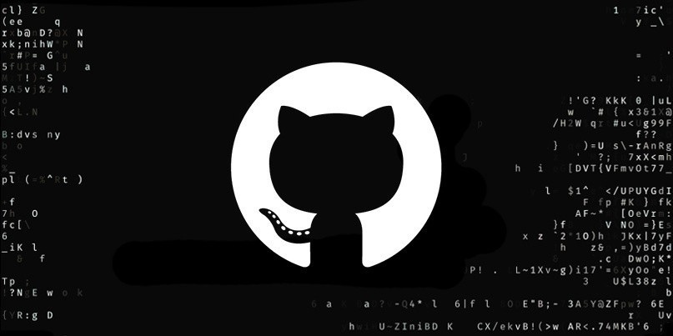
E O GITHUB?
O GitHub é uma plataforma online que hospeda repositórios Git, permitindo armazenar, compartilhar e colaborar em projetos de código. Ele facilita o gerenciamento de versões, a revisão de código por equipes e a integração com outras ferramentas de desenvolvimento, tornando a colaboração mais eficiente e organizada.

Slide 5

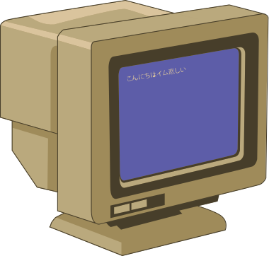
CONCEITOS BÁSICOS
Branch (Ramo): Uma branch é uma versão paralela do código, onde você pode trabalhar em novas funcionalidades ou correções sem afetar o código principal. Ao finalizar o trabalho, as alterações podem ser mescladas de volta à branch principal.
1
Repositório: Um repositório é um local onde o código e o histórico de versões de um projeto são armazenados. Pode ser local (no seu computador) ou remoto (em plataformas como GitHub).
2
Commit: Um commit é um registro de uma alteração feita no código. Cada commit inclui uma mensagem explicando o que foi alterado, permitindo que você acompanhe o histórico do projeto e reverta alterações, se necessário.
3

Slide 6



CRIANDO UM REPOSITÓRIO

Slide 7
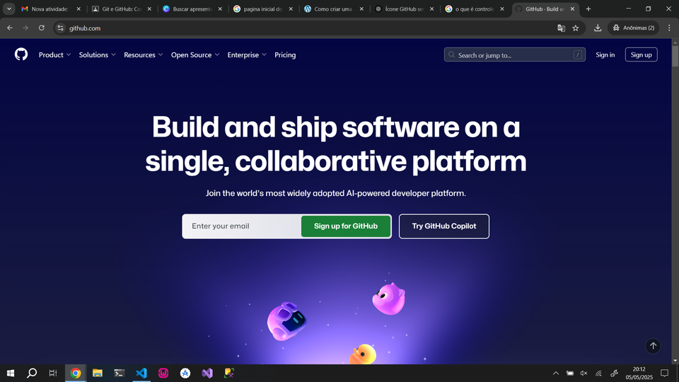

NO GITHUB
Faça login e clique no ícone de + no canto superior direito.
Selecione "New repository".
Dê um nome para o repositório, como "meu-projeto".
Marque "Public" e clique em "Create repository".

Slide 8
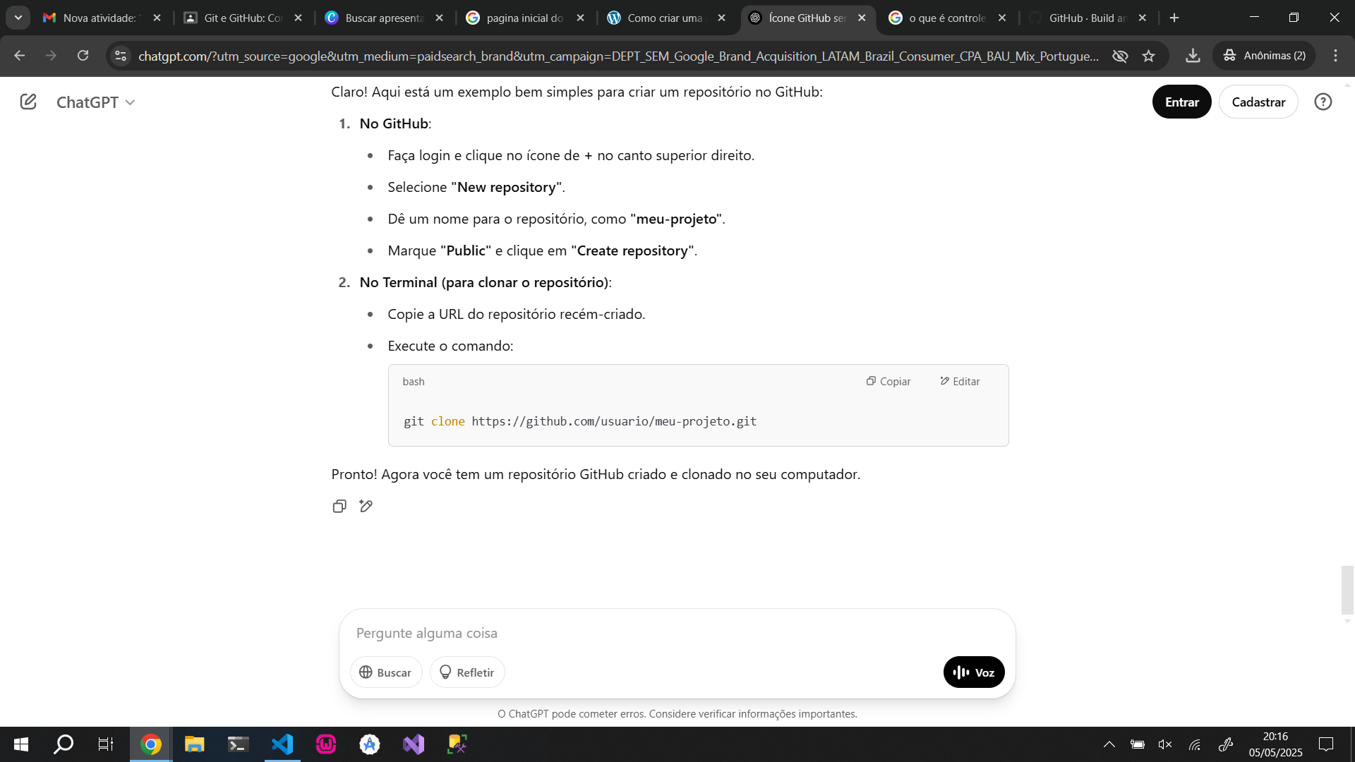
NO TERMINAL
para clonar o repositório
Copie a URL do repositório recém-criado.
Execute o comando:

Slide 9
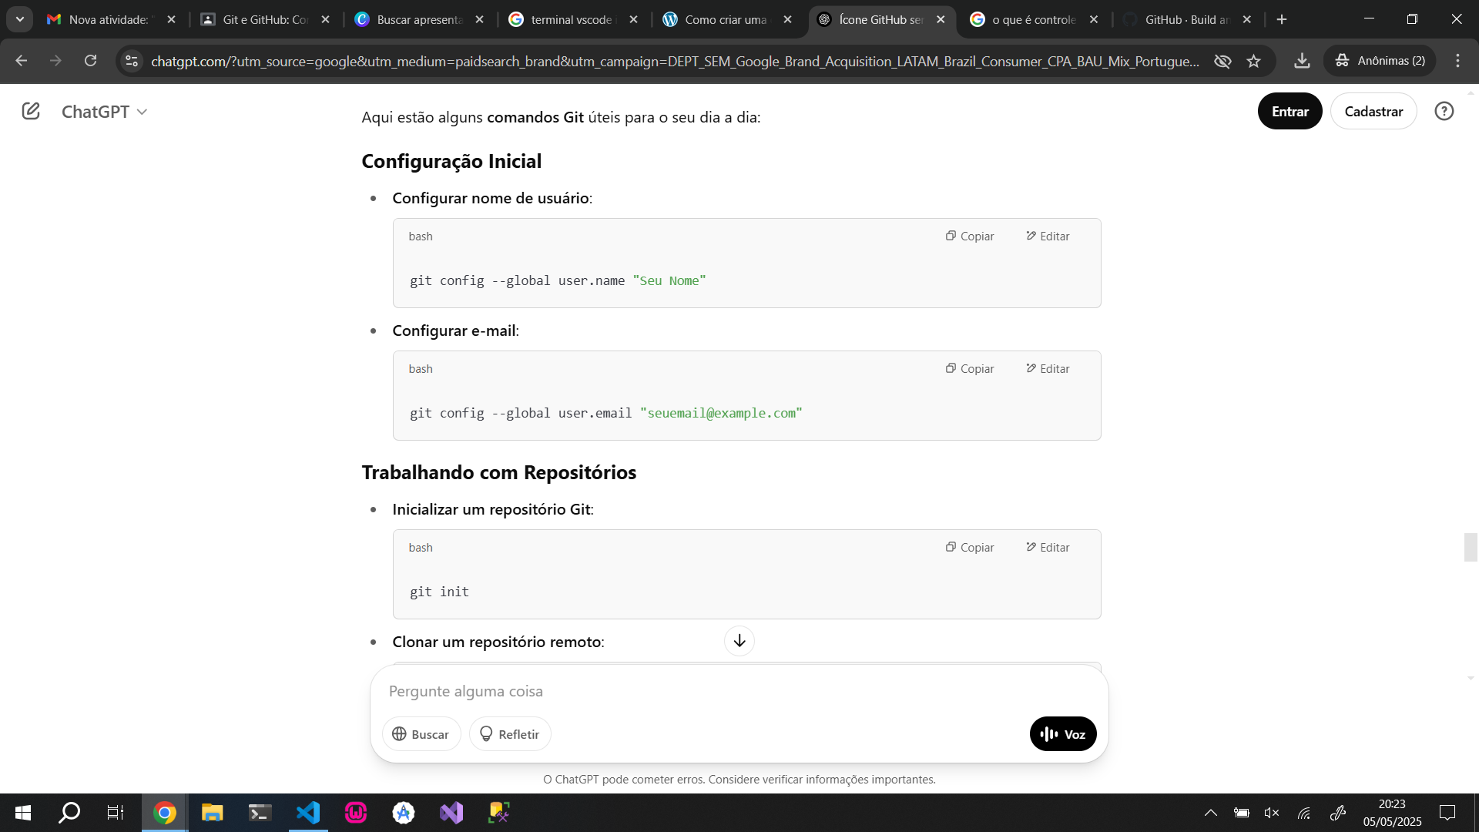
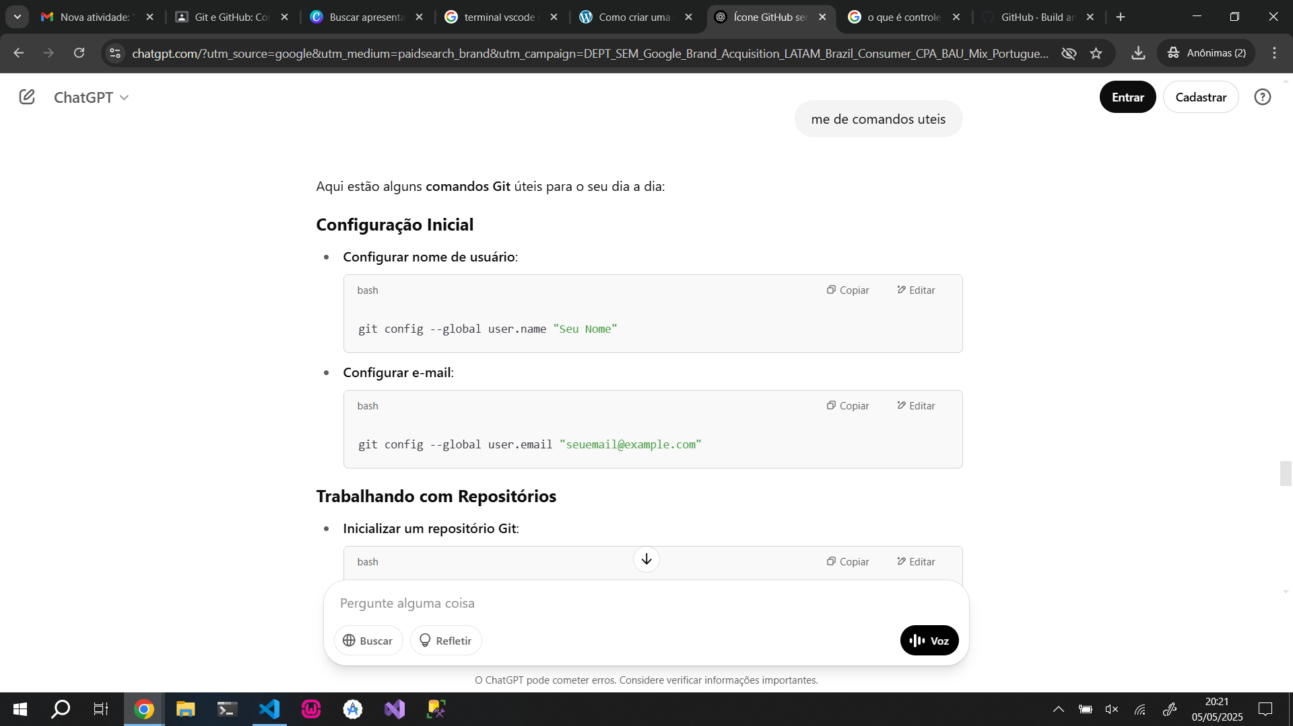
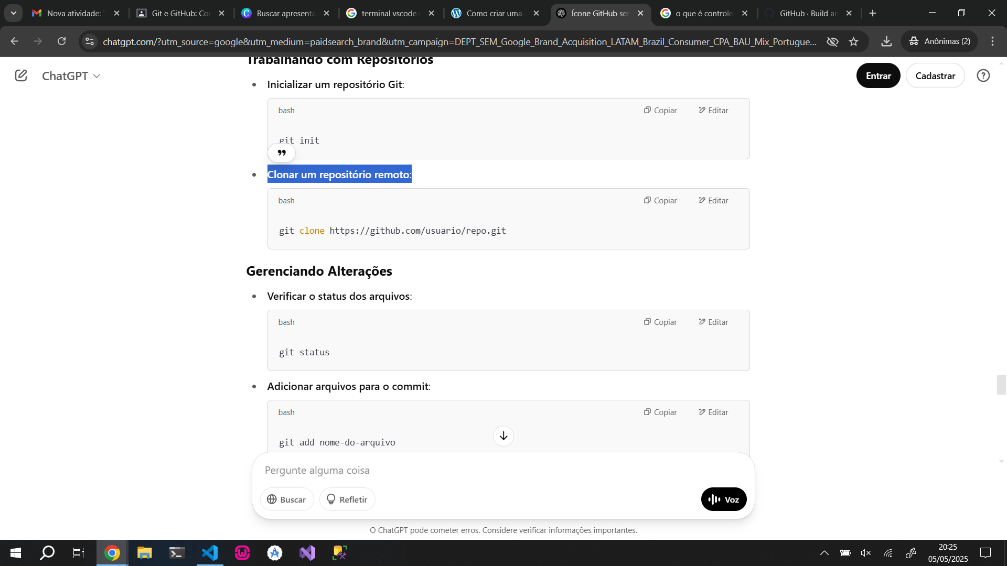
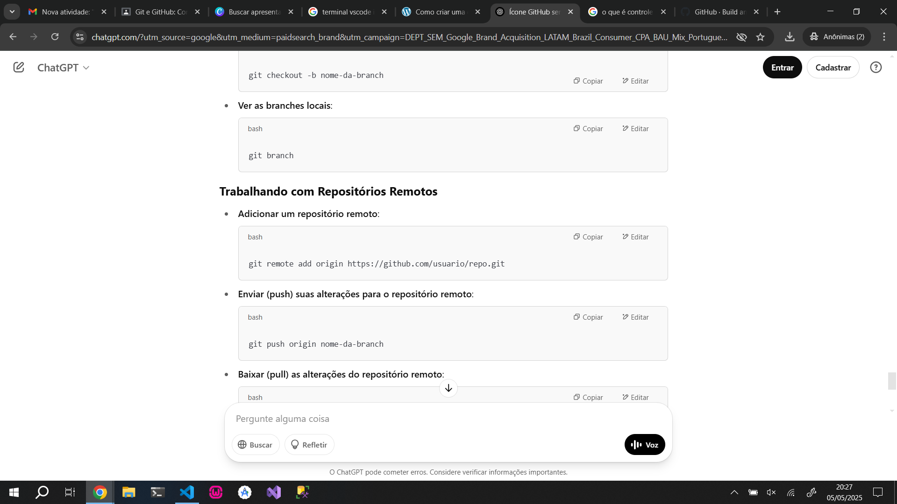
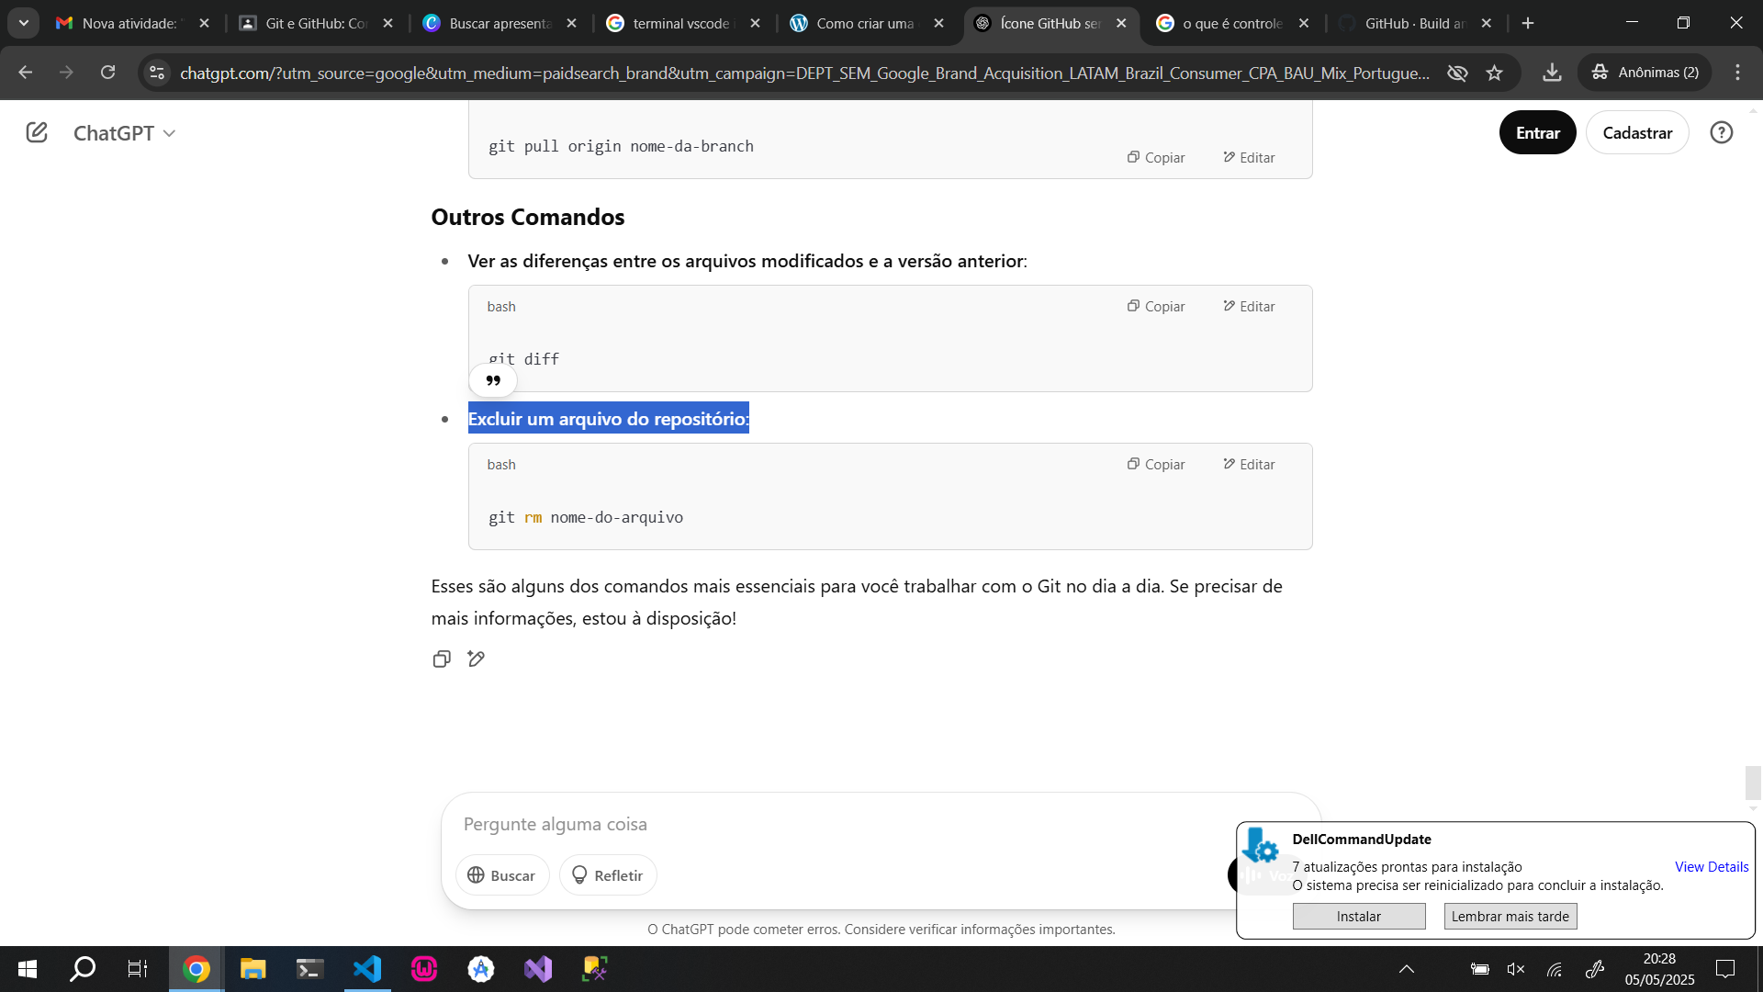
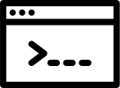
COMANDOS UTEIS
Inicializar um repositório Git:
Configurar e-mail:
Configurar nome de usuário:
Clonar um repositório remoto:
Adicionar um repositório remoto:
Excluir um arquivo do repositório:

Slide 10
É o repositório que está armazenado no seu computador, onde você faz todo o trabalho de desenvolvimento, como editar, adicionar e excluir arquivos. Ele mantém um histórico das mudanças feitas no código através de commits, permitindo que você trabalhe de forma isolada e offline. O repositório local serve para controlar as versões do seu código antes de sincronizá-lo com um repositório remoto.
REPOSITÓRIO LOCAL:
É o repositório armazenado online, geralmente em plataformas como GitHub, GitLab ou Bitbucket. Ele serve para armazenar o código de forma centralizada, permitindo o acesso de outras pessoas e facilitando a colaboração entre desenvolvedores. O repositório remoto também funciona como um backup do código e é mantido sincronizado com o repositório local através de comandos como git pull e git push.
REPOSITÓRIO REMOTO :

Slide 11



OBRIGADO!
https://www.canva.com/design/DAGmno073dY/xdTyi07G3ki8WXXeVO69FQ/edit?utm_content=DAGmno073dY&utm_campaign=designshare&utm_medium=link2&utm_source=sharebutton

